Slide 1
《网络教育管理》课程建设的思考与探索
主讲人：于晶

Slide 3
01
课程建设规划
培训需求
团队建设

Slide 4

前无“古人”，后有“来者”
迷茫
挑战
散落

Slide 5


培训需求调研
做好调查问卷，先发过去
电话调查：新疆某院长、山东电大教务处长等5人
不熟悉电大情况的我用非专业的语言进行了一次正式的调查！
收获：网络 教育 管理

Slide 6
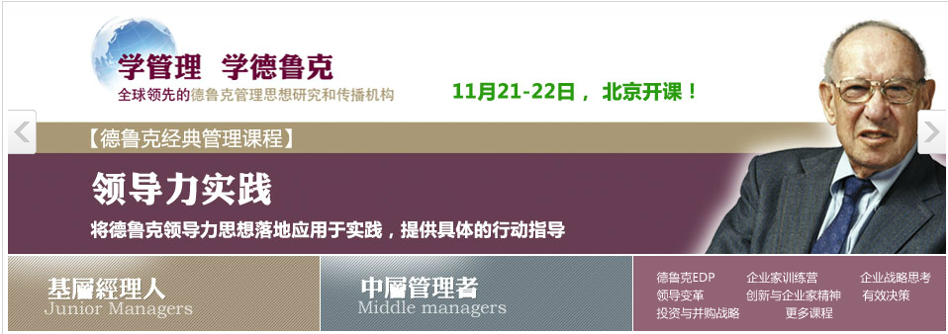


培训需求
总裁班的课程表
孙校长的北大讲义
远程教育相关书籍

Slide 7


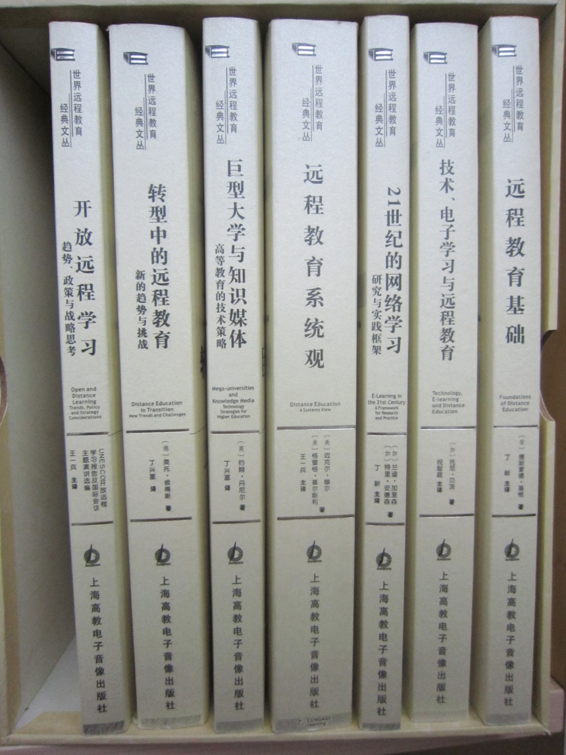

Slide 8






网络教育的管理者
网络资源与知识管理
网络教育团队建设
网络教育品牌塑造
网络教育管理
网络教育学生管理
网络教育的质量管理

Slide 9
网络教育的管理者
网络教育资源管理
网络教育团队建设
网络教育质量管理
网络教育管理
网络教育学生管理
网络教育运营管理

Slide 10

1.2 团队建设
网络：e-learning
教育：企业培训
管理：领导力
国开：电大系统
碰撞
＋
融合
〓
创新

Slide 11

幕后引导：孙绿怡校长、王毅老师
赵婷婷：团队建设
孙鸿飞：学生管理
于晶：战略、资源管理
黄传慧：质量控制
范孜轶：运营管理
感谢：小穆、侯龙龙、彭信之、企业大学

Slide 12
02
内容建设过程

Slide 13
需求
模仿
借鉴/自创
雕琢
呈现
关键字：样式、页面呈现
关键字：教学目标、教学内容、教学活动

Slide 14






思想碰撞/交流共享
开发进度/答疑解惑

Slide 15
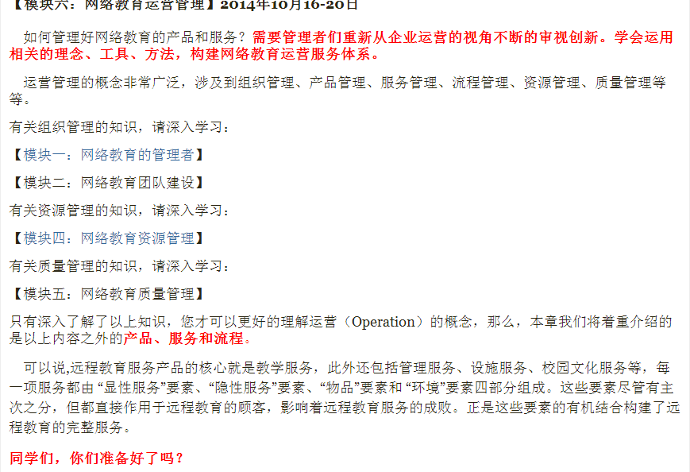
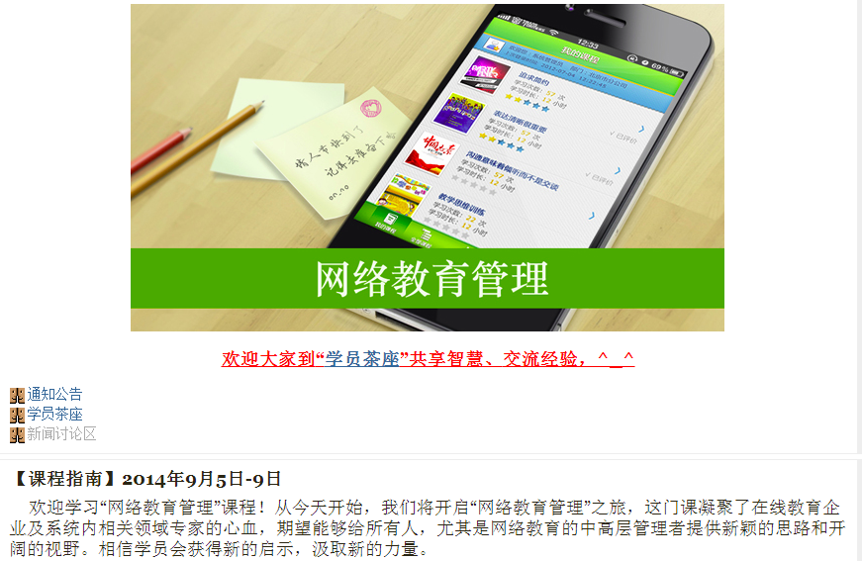

Slide 16





问题导入
知识讲授
教学互动
交流研讨
考评考核

Slide 17

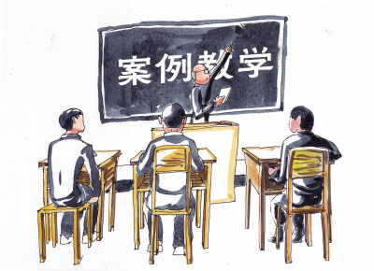

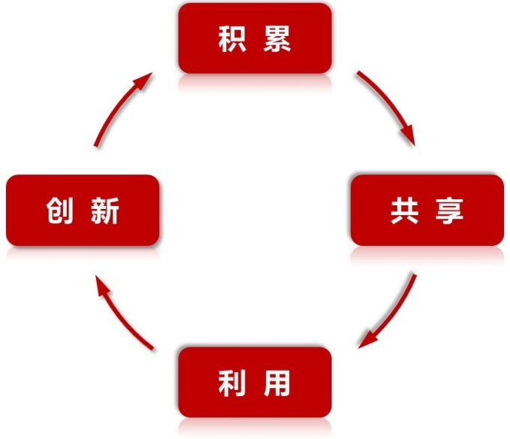
未来的目标
鲜活案例
迭代更新
知识管理
自我提升

Slide 18
03
课程建设感悟

Slide 19
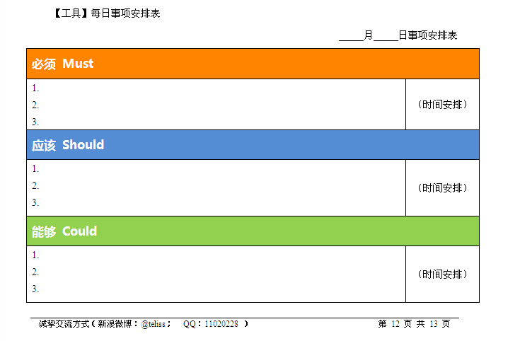
1．储备知识、沉淀知识、萃取知识；
2．磁场吸引，你的态度能决定发展趋势；
3. 三人行必有我师；
4. 课程建设是个项目，需要团队协作。

Slide 20
我们时刻保持“在路上”的状态
欢迎您给出宝贵的建议，我们将虚心接受

